Slide 1



“医带医路”医疗公益服务中心 （本项目获得第四届互联网＋大学生创新创业大赛银奖）
项目简介
功能
运营模式
运营现状
总结
Hollow Man
信息科学与工程学院

Slide 2
项目简介——传统互联网医疗
随着信息技术的发展，“互联网 + 传统行业”成为社会和业界关注的热点。现行医疗服务模式存在的弊端是显而易见的，由于诊疗技术、设施、设备的限制，医患双方的诊疗、就医行为大多局限于医疗机构内部，造成了医患双方的不便。
所以，作为与民生息息相关的传统行业之一——“医疗”成为其中关注和投资的重点。
然而，此轮“互联网 + 医疗”概念热与投资热并未深入到医疗机构的核心业务—诊疗服务，只是局限于网上预约挂号、网上医疗服务咨询、网上药店等。

Slide 3
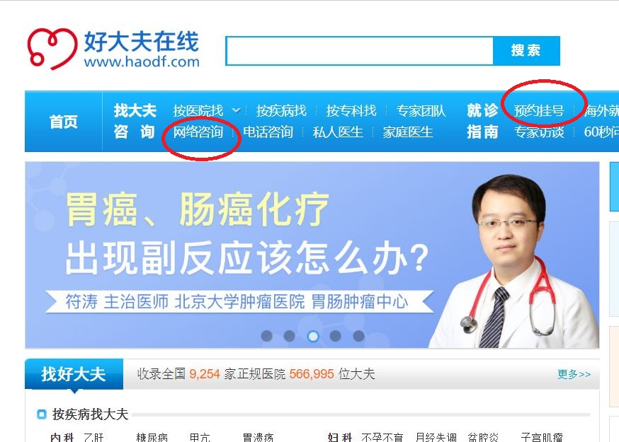
项目简介——传统互联网医疗

Slide 4
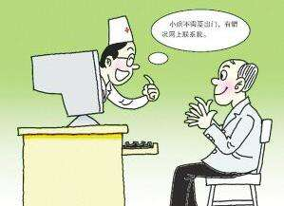
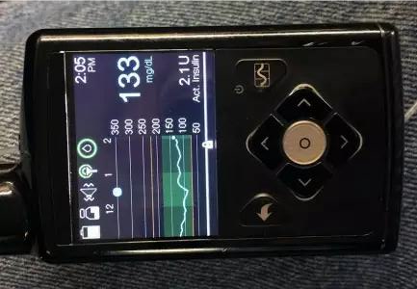
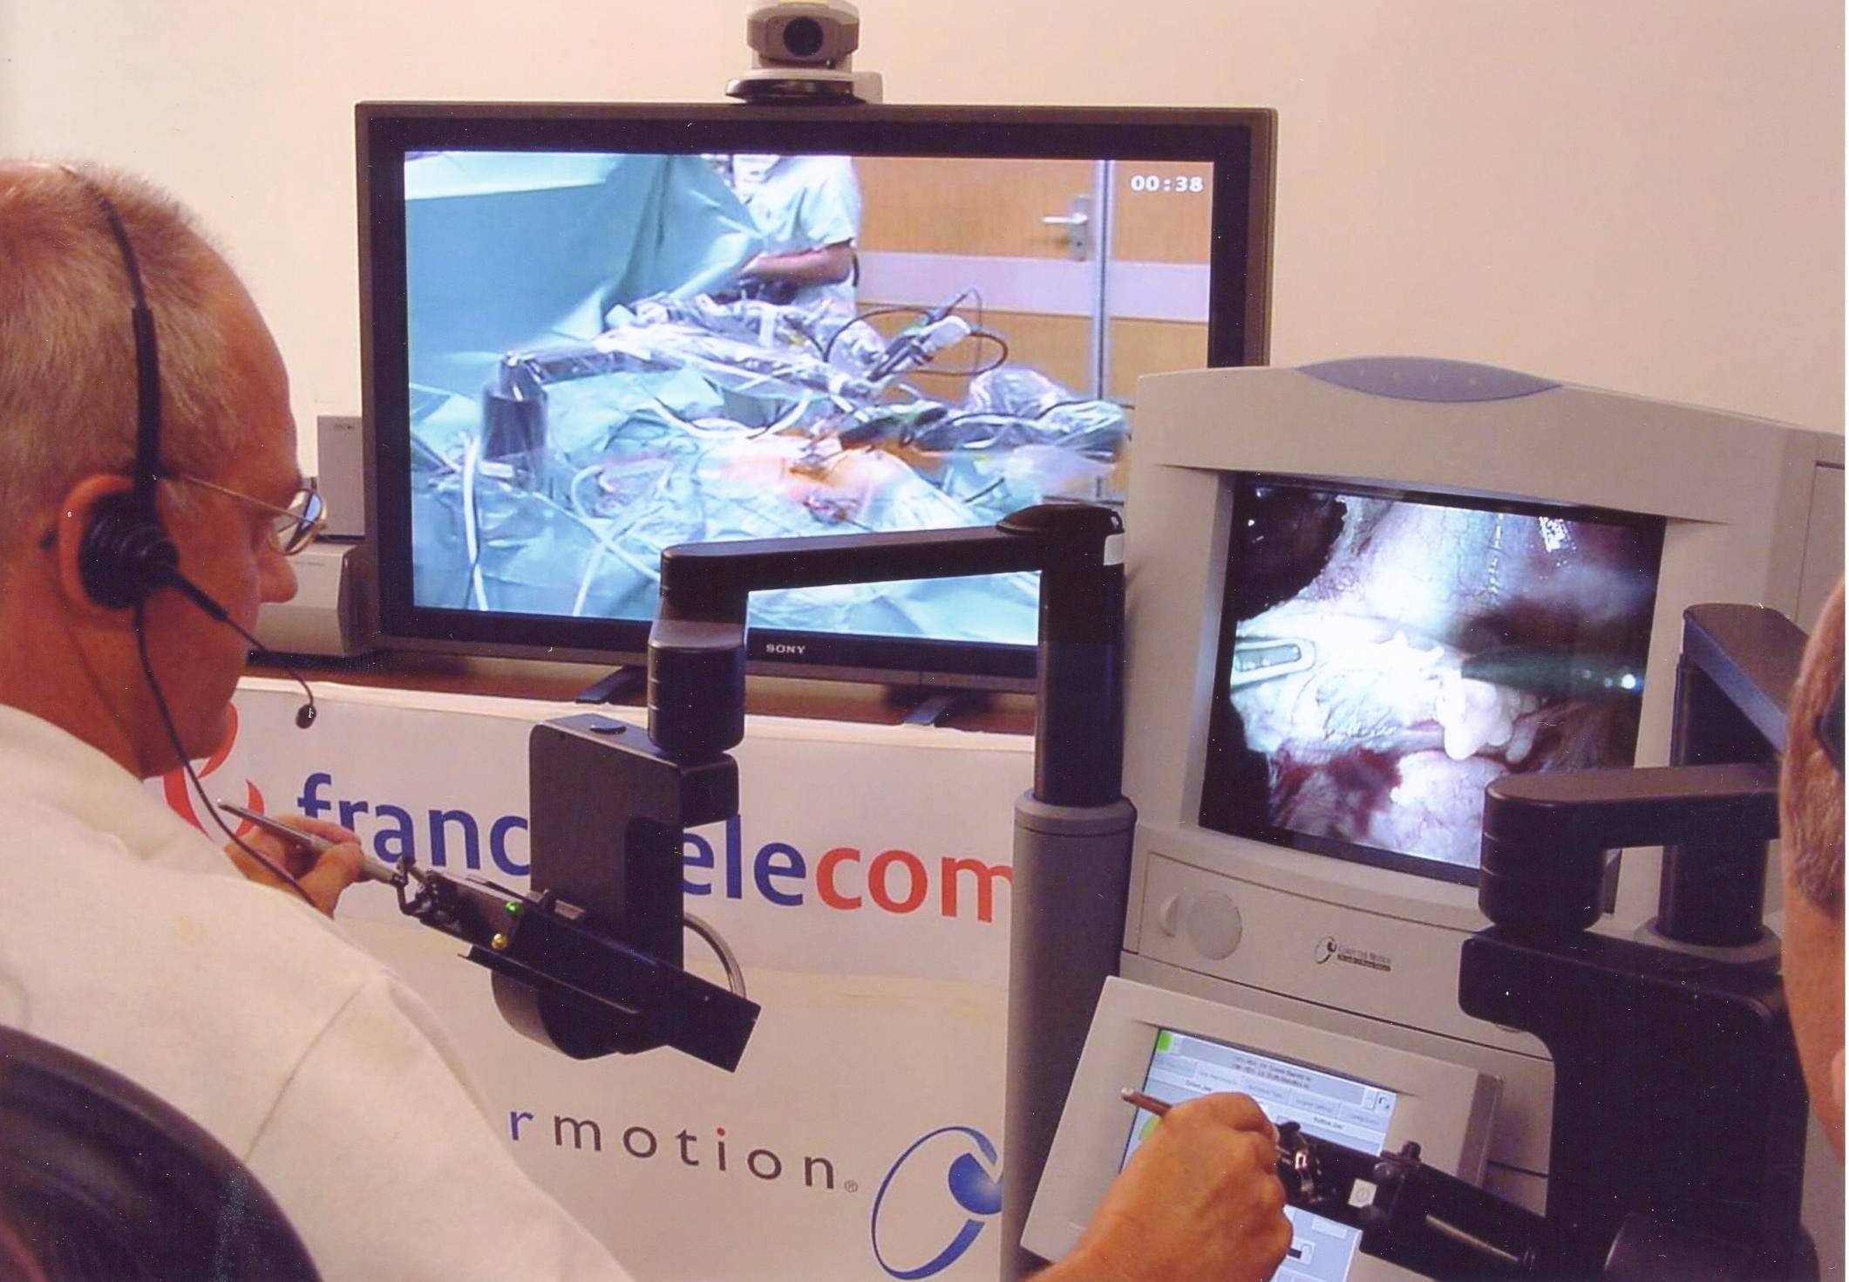
项目简介——我们的优势
我们的服务模式能够有效地破解这一难题，极大地改善医疗服务的提供模式和患者接受医疗健康服务的模式。通过互联网和“医疗专业云”，可以有效拓展并延伸医疗机构的服务能力。
如患者网上就医、就近抽血、集中检验、远程提供诊疗建议、个性化健康管理，为社区医院提供远程手术指导等，从根本上变革现有的医疗服务模式。而随着技术的进步，医学影像电子化，诊疗设备的微型化、可穿戴，以及交互式高清视频都为“互联网 +医疗”模式扫清了技术障碍。

Slide 5
项目说明——APP具体功能
常见症状
药品分析
病友交流
专栏讲座
在线求医
医院信息查询
电子病历

Slide 6
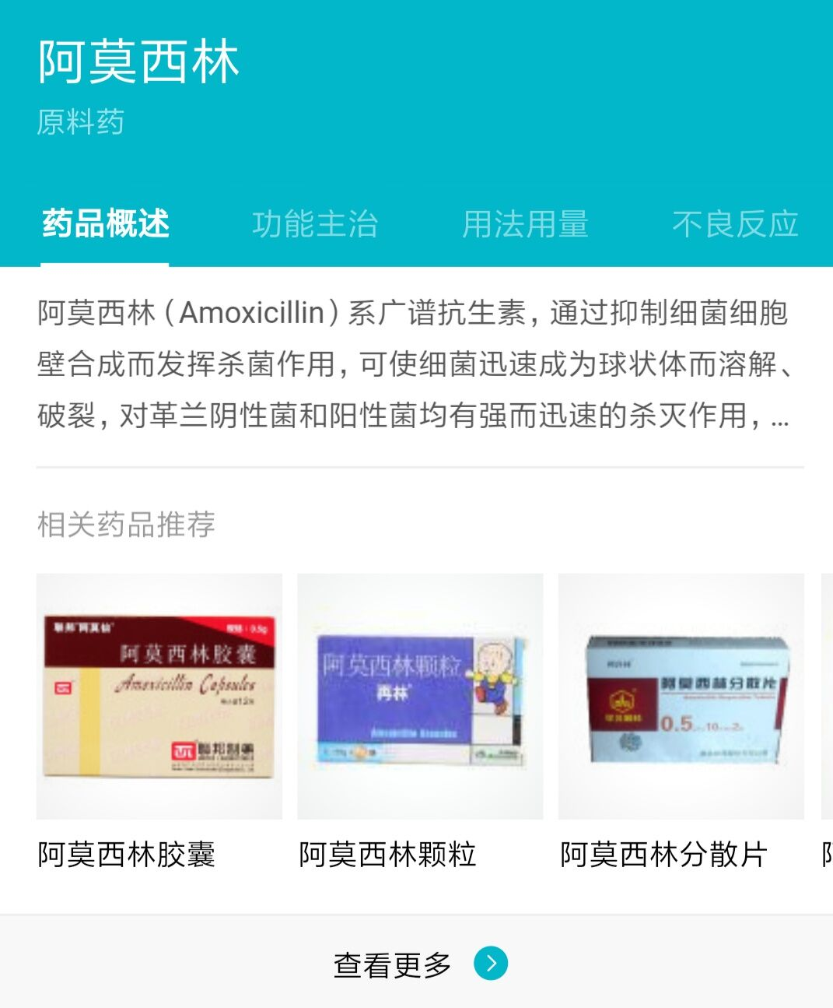
功能——常见症状 药品分析
此功能定义为一项搜索功能，即用户打开APP后可以直接在搜索栏输入自己的症状，系统会根据患者所输入的症状在此APP自带的病理库中搜索多条与之相近的症状，供患者根据自身具体症状来进行选择。
同时，在症状的后面便是解决此病的多种详细的用药，用量，周期，价格，供用户根据自身实际情况做出最合适的选择。
此功能还具备日常生活中最常见的病情的一个列表，用户直接在此列表中输入首字母即可方便快捷的查询此病所包含的症状和解决方案。
同时，此项功能还包含了药品大全，即汇集所有药物于此功能内，用户可直接查询某种药物的主要针对症状，用法用量，不良反应，用药禁忌以及药品价格。

Slide 7
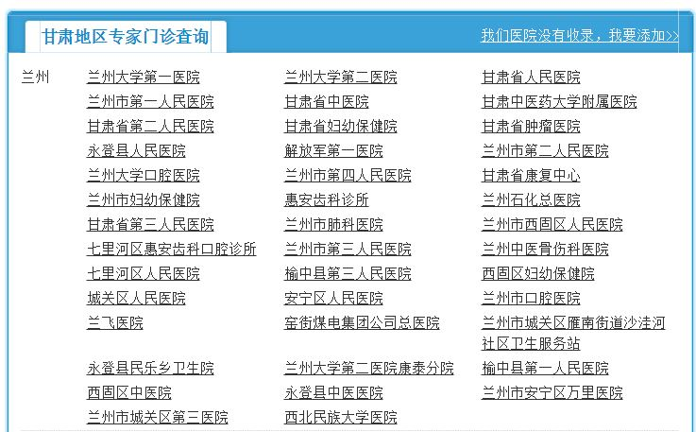
功能——医院信息查询
此功能首先要开启定位，将用户定位到所在的城市，定位之后，在下拉列表中可以查看用户自己所在城市的所有的医院，药店的具体信息，可以根据距离远近，等级高低以及好评度来排序查看。
对于药店，APP中提供了药店各药师的介绍，各个药店所擅长解决的症状，以及各药店的联系方式。
对于医院，APP中详细介绍了各大医院的基本信息，包括每个医院所含科室，每个科室所含医生的介绍，还有各个医院比较著名的科室或者医生的详细介绍。 在此功能下，对于已经登录的用户，可以在下方对该医院或者药店进行评价，供其他用户参考与选择。

Slide 8
功能——在线求医
APP提供的是一项在线咨询的服务，用户可以选择自己想要咨询的某个医院的某个科室的某位医生，如果用户没有明确的选择，也可以直接输入科室，系统会自动推荐符合条件的医生给用户。
在此项功能中，用户可使用多种方式与医生进行沟通，包括图文沟通，语音通话，视频通话等。 在我们的APP中注册的医生必须是具有行医资格证的已经注册的执业医师，他们均为各大医院的在职医师，因而我们所提供的这项在线咨询的业务并非是一项免费的咨询业务，我们会根据各位医师的等级，各位医师的受欢迎程度以及用户与医师之间的沟通方式而制定不同的收费细则，这样在给用户带来方便的同时也会保障执业医师的利益。咨询业务部分利润将用于平台的开发与维护。
在此功能下，我们还为用户提供了反馈功能，即用户在与各位医师沟通的过程中，APP会将沟通的图文、语音或者视频全部保存下来，以避免产生医患纠纷所带来的不必要的麻烦。
同时，此项功能还提供了一个在线预约的功能，即用户可以提前预约各大医院的医生，在约定好的时间直接进行诊断，省去了挂号的麻烦。

Slide 9
功能——电子病历
电子病历是我们的APP所着手的一项特色的功能，针对使用我们APP的用户，用户的每一项就诊记录，包含具体症状和解决方法都会存在电子档案中，方便用户日后调用以及在日后的就诊过程中给医生提供一份可靠的参考。
电子档案中还将记录用户每一次的体检状况，可根据多次体检状况进行一个统计，形成走势图，先由AI智能分析，再由执业医师进行核准，总结其中的不正常的指标，并即时给出解决方案，使用户各项数值尽快恢复平稳。
电子病历中还将记录用户对于各种药物是否有不良反应，为医生用药提供参考，同时，还将记录用户的过敏反应，防止误用药物而产生的医疗事故。
我们还计划将电子病历中的数据与居民身份证相连接，做到在各个医院或者体检中心使用身份证便可读取自己的电子病历，方便快捷，可随时调用。
此外，我们计划将APP与各大医疗设备企业相结合，使患者通过医疗设备所进行的检验实时传输到手机上，当发现异常时及时提醒用户，并存入电子病历。

Slide 10
功能——病友交流 专栏讲座
这是我们APP的又一大特色功能。在此功能区，使用我们APP的用户可以相互之间进行交流。这个功能起到了APP的平台监督功能，用户有不满的地方可以在这个区域表达。同时，患同种病的病友之间还可以进行相互交流，以增长知识，相互鼓励克服难关，并且减少误诊的发生。
APP还将与社会各大医院合作，邀请资深医学专家为APP编写专栏，以科普医学知识，破除谣言迷信，开启民智。

Slide 11
运营模式
我们将与各大医院合作，共同实现医疗公益服务中心的运营。
除了咨询功能等增值业务，以及投放一定数量的医学类定向广告来获取必要运营成本外，同时，我们还将形成一种集医疗保险和医疗服务于一体的商业体系来更好地体现“公益性”。
这种模式所追求的是对患者、医生、医疗机构和保险机构的整合。在这种模式下，参保人通过总额预付的方式将资金交给中心成为会员，并根据不同的保险等级享受相应的医疗保健服务直至费用全免。

Slide 12
运营现状
目前该项目还处于初期起步阶段。
但纵观整个互联网平台，一大批同类APP发展正在蒸蒸日上。2017年3月19日，银川市一口气签下15家互联网医院的新闻瞬间引爆了舆论，至此，包括好大夫在线、微医、丁香园、春雨医生等在内的17家互联网医疗企业先后获得银川市政府颁布的互联网医院“牌照”，而银川则一举确立了国内首个互联网医院基地的地位。早在2014年8月，春雨医生宣布完成C轮融资，所融金额达5000万美元；2015年6月，好大夫在线宣布完成金额为6000万美元的C轮融资；同年11月，微医宣布完成E轮融资，金额更是达到了3亿美元之巨。
更进一步，我们的这个项目拥有最先进的商业模式和设计理念，面世时一定会受到用户热捧。所以，我敢说，我们的项目前景将会是一片光明。

Slide 13
简而言之：
我们的项目立志改变现状，利用最新的科学技术与创造性想法，解决了对于目前同类项目浮于表面的问题，响应了党和国家关于“将科学技术用于改善民生”的号召。同时也创新了运营模式，为广大病友服务。

Slide 14


“医带医路”医疗公益服务中心
蒋嵩林
jiangsl18@lzu.edu.cn
THANKS
谢谢！
Q&A
敬请批评指正！

